Slide 1
Chính tả
(TUẦN 2).

Slide 2
KIỂM TRA BÀI CŨ
Âm “cờ”: +đứng trước i, e, ê viết là
k
+đứng trước các âm còn lại viết là
c
Âm “gờ”: +đứng trước i, e, ê viết là
gh
+đứng trước các âm còn lại viết là
g
Âm “ngờ”: +đứng trước i, e, ê viết là
ngh
+đứng trước các âm còn lại viết là
ng

Slide 3
Thứ hai ngày 13 tháng 9 năm 2021
Chính tả (Nghe-viết): Lương Ngọc Quyến

Slide 4
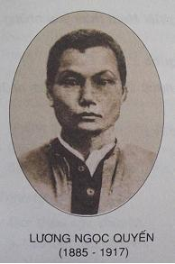
Em biết gì về Lương Ngọc Quyến?
Lương Ngọc Quyến sinh năm 1885, mất năm 1917.
Ông là con trai của nhà yêu nước Lương Văn Can.
Ông tham gia cách mạng và bị giặc bắt giam.
Ngày 30/8/1917, ông được giải thoát và tham gia chỉ huy nghĩa quân ở Thái Nguyên.

Slide 5
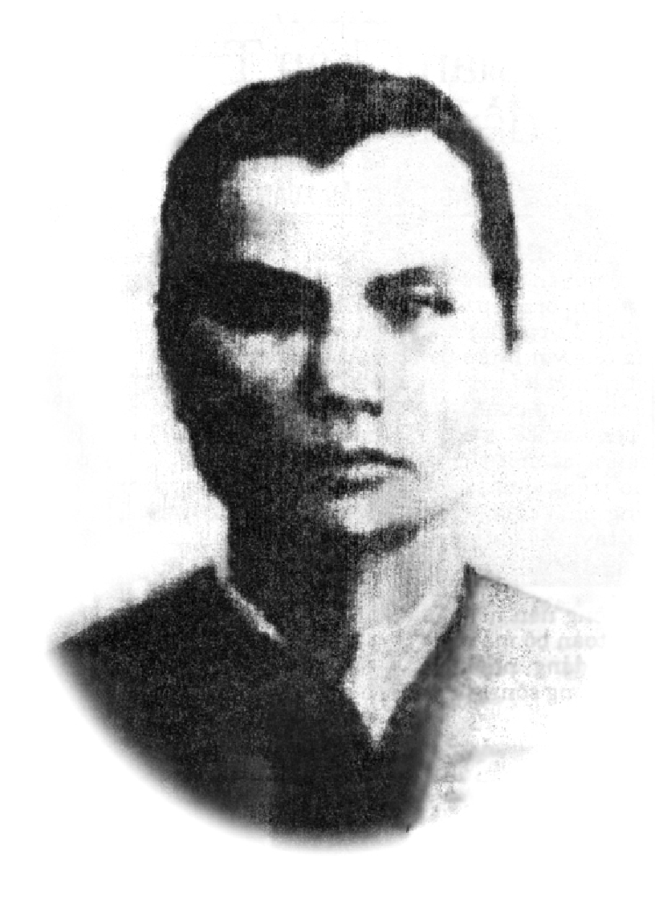
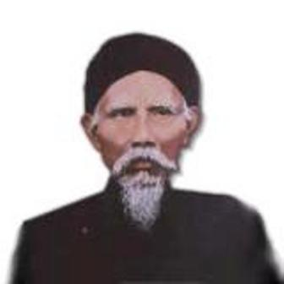
Lương Ngọc Quyến
Lương Văn Can

Slide 6
Luyện viết từ khó:
Lương Ngọc Quyến
Lương Văn Can
khoét
xích sắt

Slide 7
Chính tả (Nghe – viết)
Lương Ngọc Quyến.
Viết bài vào vở:

Slide 8
Bài 2: Ghi lại phần vần của những tiếng in đậm trong các câu sau:
Tiếng | Vần
Trạng
Nguyên, Nguyễn
Hiền
Khoa
Thi
a/ Trạng nguyên trẻ nhất của nước ta là ông Nguyễn Hiền, đỗ đầu khoa thi năm 1247, lúc vừa 13 tuổi.
ang
uyên
iên
oa
i
b/ Làng có nhiều tiến sĩ nhất nước là làng Mộ Trạch, xã Tân Hồng, huyện Bình Giang, tỉnh Hải Dương: 36 tiến sĩ.
Tiếng | Vần
Làng
Mộ
Trạch
Huyện
Bình
Giang
ang
Ô
ach
uyên
inh
ang

Slide 9
Nêu mô hình cấu tạo tiếng?
Cấu tạo tiếng bao gồm: âm đầu- vần- dấu thanh.
Bộ phận quan trong không thể thiếu trong tiếng là âm chính và thanh.
Nêu mô hình cấu tạo của vần?
-Phần vần của tất cả các tiếng đều có âm chính.
-Ngoài âm chính, một số vần còn có thêm âm cuối, âm đệm
- Có những vần đủ cả âm đệm, âm chính, âm cuối.

Slide 10
Bài 3: Chép vần của từng tiếng vừa tìm được vào mô hình cấu tạo vần dưới đây:
Tiếng | Vần
 | Âm đệm | Âm chính | Âm cuối
Nguyễn | u | yê | n

Slide 11
Bài 3: Chép vần của từng tiếng vừa tìm được vào mô hình cấu tạo vần dưới đây:
Tiếng | Vần
 | Âm đệm | Âm chính | Âm cuối
trạng
nguyên
Nguyễn
Hiền
khoa
thi
a
ng
u
yê
n
u
yê
n
iê
n
o
a
i

Slide 12
Tiếng | Vần
 | Âm đệm | Âm chính | Âm cuối
làng
Mộ
Trạch
huyện
Bình
Giang
a
ng
ô
a
ch
u
yê
n
i
nh
a
ng

Slide 13
GHI NHỚ:
Phần vần của tất cả các tiếng đều có âm chính. Ngoài âm chính một số vần còn có âm cuối và âm đệm.

Slide 14
Dặn dò - Về ôn lại cấu tạo tiếng và vần - Chuẩn bị bài: Nhớ – viết: Thư gửi các học sinh

Slide 15
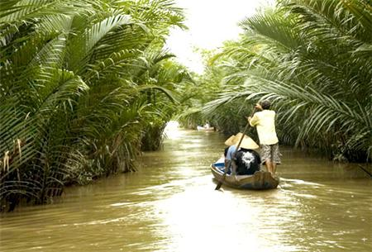
Tiết học kết thúc
Chúc các con vui khỏe, tích cực học tập.

